Slide 1
IL NOSTRO GIOCONDO
RUSSO MICHELE
VITALE ANNAMARIA
REGA MARIA ANTONIETTA
ANTONIO FRANCESCO PIO CASTALDO

Slide 2
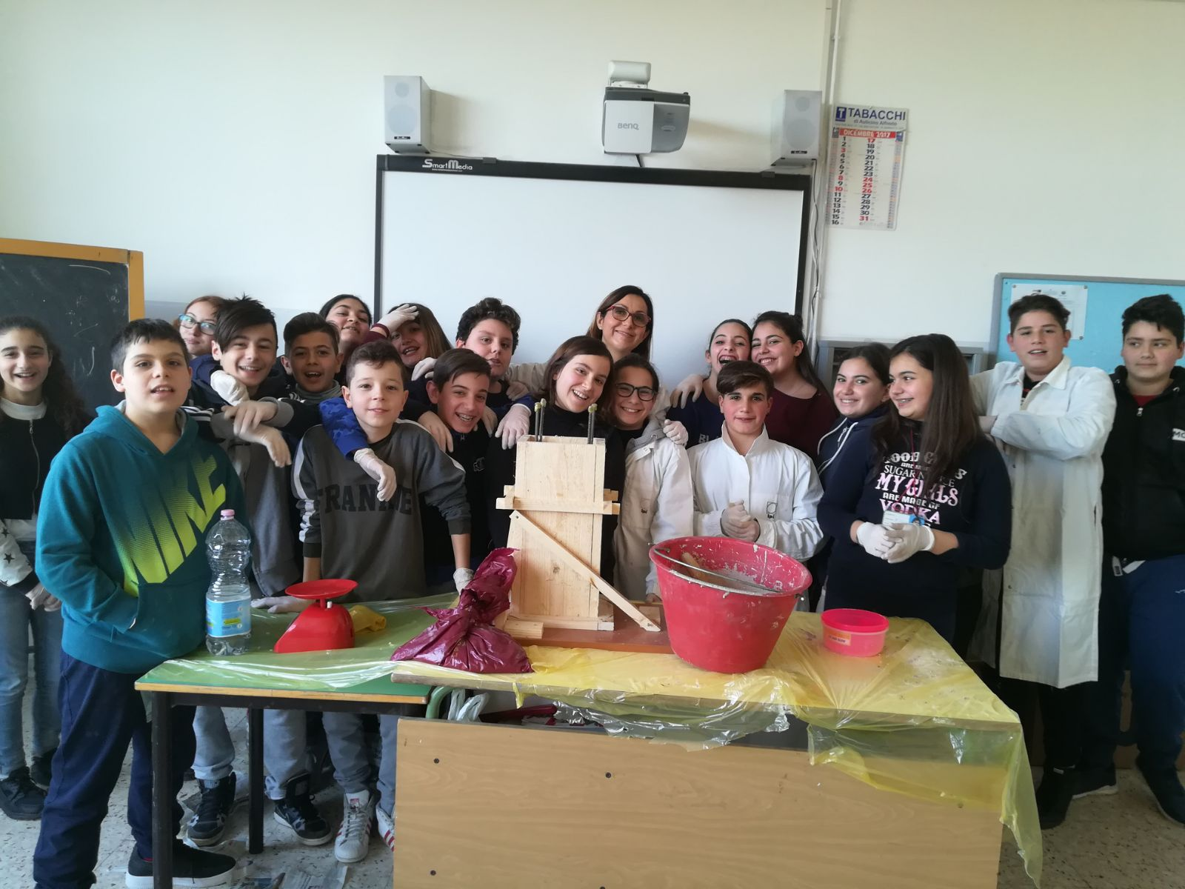
Come ci siamo organizzati
ABBIAMO DECISO CHI DOVEVA PORTARE IL MATERIALE E QUANDO DOVEVAMO FARLO
Il giorno mercoledì
Cosa bisognava portare
Chi lo doveva portare

Slide 3
Come ABBIAMO FATTO
La prof ha deciso chi doveva portare i materiali e ciò che bisognava portare
Ci ha dato una scadenza
I materiali che bisognavano portare erano:
Cemento
Cazzuola
Cardarella
Buste plastica e contenitori
guanti usa e getta
Cassaforma
Sabbia di fiume e ghiaia

Slide 4
Chi ha portato i materiali
1 la prof moscariello
2 Carmen iovino
3Rega Maria Antonietta
4 Castaldo Antonio e Raiano Francesco
5 Annamaria Vitale
6 Dario Del Prete
7 Baldassarre Mattia
8 Anna di Micco
9 Giuseppe Romano

Slide 5
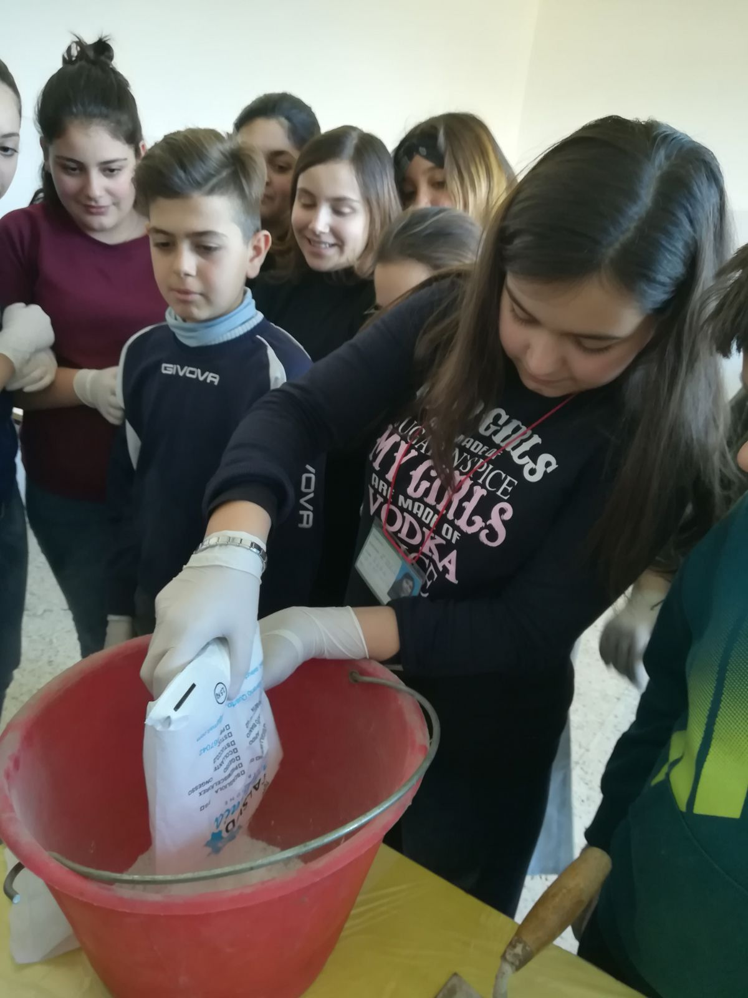
Come lo abbiamo creato
1 Abbiamo ricoperto la stanza di giornali.
2 Abbiamo indossato guanti e camici.
3 Abbiamo pesato la quantità di materiale necessario.
4 Abbiamo unito sabbia,ghiaia e cemento.
5 Uno alla volta per 30 secondi abbiamo mescolato acqua,sabbia,ghiaia e cemento.
6 Poi abbiamo versato il prodotto nella cassaforma.
7 Abbiamo depositato la cassaforma dietro la lavagna.
8 Abbiamo ripulito tutto.

Slide 6
La nostra fantastica esperienza

Slide 7
Impegnati e divertiti
Dopo questa esperienza ci siamo divertiti molto e speriamo di poterla rifare,perché ci siamo sentiti più autonomi e responsabili nel svolgere un lavoro importante

Slide 8
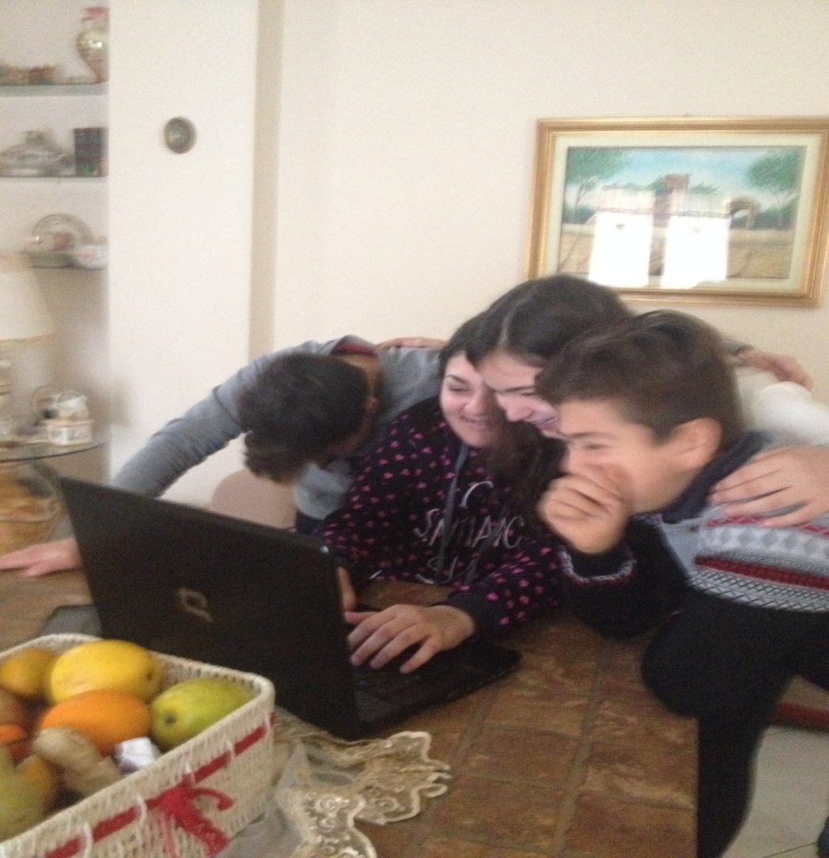
Cosa abbiamo imparato da questa esperienza
Abbiamo imparato che è bello lavorare insieme
Che ognuno deve imparare ad assumersi le proprie responsabilità e a rispettare scadenze
Ognuno deve rispettare il suo compito
Che ogni lavoro richiede il suo tempo

